Slide 1

Estructura de control de repetición
Brayan Stiven Torres Ovalle
Brayan.torres@uniagustianiana.edu.co

Slide 2
Contenido / Índice
¿Qué son estructura de control de repetición?
While
¿Cuándo usar un While?
For
¿Cuándo usar for?
Break

Slide 3
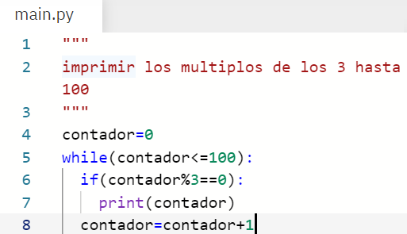
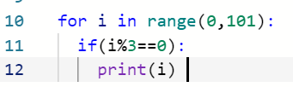
¿Qué son estructura de control de repetición?
Las estructuras de repetición son las llamadas estructuras cíclicas, iterativas o de bucles. Permiten ejecutar un conjunto de instrucciones de manera repetida(o cíclica) mientras que la expresión lógica a evaluar se cumpla(sea verdadera).

Slide 4


While
Crea un bucle que ejecuta una sentencia especificada mientras cierta condición se evalúe como verdadera. Dicha condición es evaluada antes de ejecutar la sentencia
While (condición):
Sentencia
Indeterminado
condición
Una expresión que se evalúa antes de cada paso del bucle. Si esta condición se evalúa como verdadera, se ejecuta sentencia. Cuando la condición se evalúa como false, la ejecución continúa con la sentencia posterior al bucle while.
sentencia
Una sentencia que se ejecuta mientras la condición se evalúa como verdadera. Para ejecutar múltiples sentencias dentro de un bucle.

Slide 5
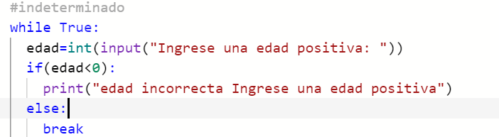
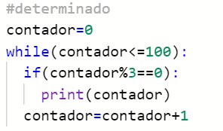
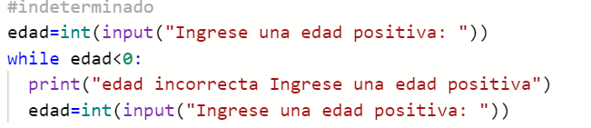
¿Cuándo usar un While?

Slide 6
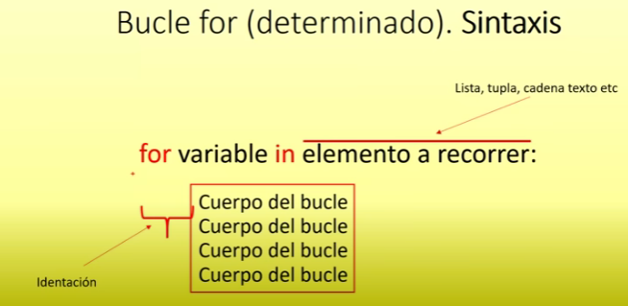
Instrucción For
El ciclo for con rango ejecuta una secuencia de sentencias una cantidad fija de veces. Para llevar la cuenta, utiliza una variable de control que toma valores distintos en cada iteración.
For variable in rango(0,10,1):
print(variable)
Determinado

Slide 7



¿Cuándo usar for?
Cuando quiero recorrer una lista, tupla, cadena de texto…

Slide 8
Break
Este funciona tal como el break de python. Break se puede usas en bucles for y while y simplemente termina el bucle actual y continua con la ejecución de la siguiente instrucción, por ejemplo:
for letra in "Python":
if letra == "h":
break
print ("Letra actual : " + letra)

Slide 9
Continue
Un Continue en Python, este regresa al comienzo del bucle, ignorando todos los estamentos que quedan en la iteración actual del bucle e inicia la siguiente iteración. Queda más claro con un ejemplo:
for letra in "Python":
if letra == "h":
continue
print ("Letra actual : " + letra)

